Slide 1



Thứ tư ngày 26 - 1 -2022
Toán
Luyện tập
Notes:
Tác giả bộ ppt Toán + TV2: Phan Thị Linh – Đà Nẵng
Sđt lh: 0916.604.268
+ Zalo: 0916.604.268
+ Facebook cá nhân: https://www.facebook.com/nhilinh.phan/
+ Nhóm chia sẻ tài liệu: https://www.facebook.com/groups/443096903751589
Hãy liên hệ chính chủ sản phẩm để được hỗ trợ và đồng hành trong suốt năm học nhé!

Slide 2
BÀI 40 BẢNG NHÂN 5
CHỦ ĐỀ 8:
PHÉP NHÂN, PHÉP CHIA
Notes:
Tác giả bộ ppt Toán + TV2: Phan Thị Linh – Đà Nẵng
Sđt lh: 0916.604.268
+ Zalo: 0916.604.268
+ Facebook cá nhân: https://www.facebook.com/nhilinh.phan/
+ Nhóm chia sẻ tài liệu: https://www.facebook.com/groups/443096903751589
Hãy liên hệ chính chủ sản phẩm để được hỗ trợ và đồng hành trong suốt năm học nhé!

Slide 3

S/13
Notes:
Tác giả bộ ppt Toán + TV2: Phan Thị Linh – Đà Nẵng
Sđt lh: 0916.604.268
+ Zalo: 0916.604.268
+ Facebook cá nhân: https://www.facebook.com/nhilinh.phan/
+ Nhóm chia sẻ tài liệu: https://www.facebook.com/groups/443096903751589
Hãy liên hệ chính chủ sản phẩm để được hỗ trợ và đồng hành trong suốt năm học nhé!

Slide 4

1
Số?
a)
Thừa số | 5 | 5 | 5 | 5 | 5 | 5 | 5 | 5
Thừa số | 3 | 5 | 7 | 9 | 2 | 4 | 6 | 8
Tích | 15 | 25 | 35 | 45 | 10 | 20 | 30 | 40
Notes:
GV cần phân tích kĩ cho HS hiểu bản chất của cái bảng này là ntn, đâu là hàng, đâu là cột. Làm theo cột dọc và mỗi ô là ghi cái gì chứ k phải vào bài cái làm luôn là HS nó k hiểu đc bản chất vấn đề (thầy cô trẻ chú ý nhé!)

Slide 5
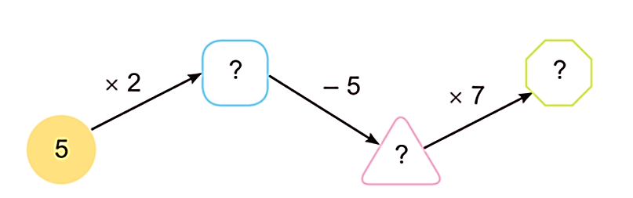
1
Số?
b)
10
35
5

Slide 6
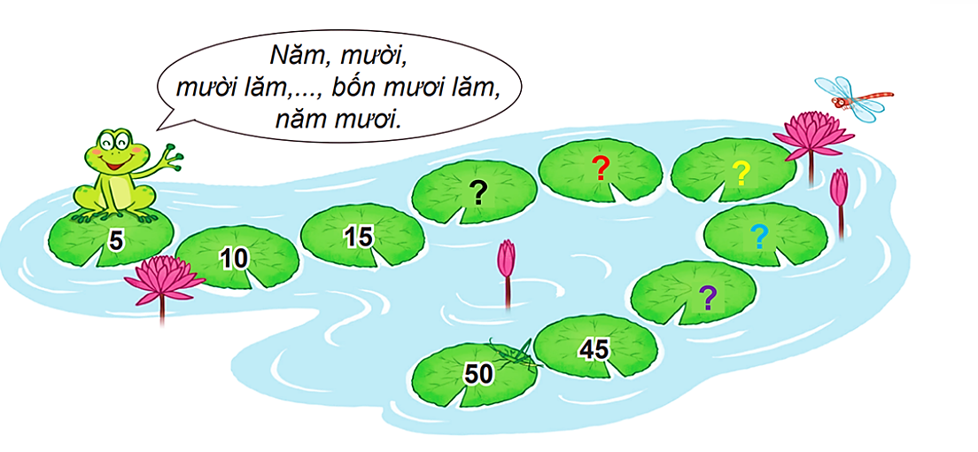
2
Đếm thêm 5 rồi nêu số còn thiếu.
25
30
20
35
40
Notes:
Tác giả bộ ppt Toán + TV2: Phan Thị Linh – Đà Nẵng
Sđt lh: 0916.604.268
+ Zalo: 0916.604.268
+ Facebook cá nhân: https://www.facebook.com/nhilinh.phan/
+ Nhóm chia sẻ tài liệu: https://www.facebook.com/groups/443096903751589
Hãy liên hệ chính chủ sản phẩm để được hỗ trợ và đồng hành trong suốt năm học nhé!

Slide 7

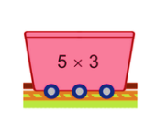
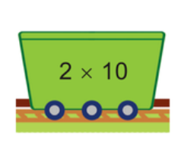
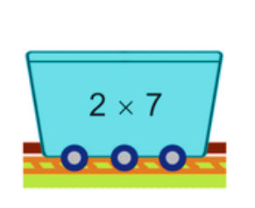
3
15
10
20
14
a) Toa tàu nào ghi phép tính có kết quả lớn nhất?
b) Toa tàu nào ghi phép tính có kết quả bé nhất?
Notes:
Click vào từng mảnh ghép để ra đáp án

Slide 8
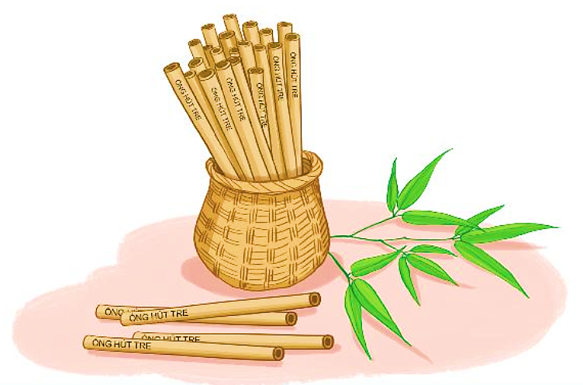
4
Bác Hòa làm ống hút bằng tre thay ống nhựa. Mỗi đoạn tre làm được 5 ống hút. Hỏi với 5 đoạn tre như vậy, bác Hòa làm được bao nhiêu ống hút?
Tóm tắt:
Mỗi đoạn tre : 5 ống hút
5 đoạn tre : … ống hút?
Notes:
Giáo dục HS BVMT bằng việc sd ống hút tre

Slide 9

4.
Số ūg hút bác Hoà làm đưϑ Ǉừ 5 đĲn Λ΄ là:
5 x 5 = 25 (ūg)
Đáp số: 25 ūg hút.
Notes:
GV linh động khi HS có lời giải khác phù hợp
Giúp HS chủ động lùi ô cân đối là đc, k nên máy móc về việc lùi mấy ô, nó sẽ làm HS máy móc trong cs và học tập (đây là theo quan điểm người soạn)

Slide 10


CỦNG CỐ
5 x 2 = ?
5 x 9 = ?
10
45
Click vào từng nhân vật hoạt hình để ra đề. Tiếp tục click vào nhân vật đó để ra đáp án
Notes:
Click vào từng nhân vật hoạt hình để ra đề. Tiếp tục click vào nhân vật đó để ra đáp án

Slide 11
DẶN DÒ
Hoàn thành bài
Xem lại bài đã học
Chuẩn bị bài mới
Notes:
Tác giả bộ ppt Toán + TV2: Phan Thị Linh – Đà Nẵng
Sđt lh: 0916.604.268
+ Zalo: 0916.604.268
+ Facebook cá nhân: https://www.facebook.com/nhilinh.phan/
+ Nhóm chia sẻ tài liệu: https://www.facebook.com/groups/443096903751589
Hãy liên hệ chính chủ sản phẩm để được hỗ trợ và đồng hành trong suốt năm học nhé!

Slide 12

Người soạn : Phan Thị Linh
Năm sinh : 1990
SĐT : 0916.604.268
Mail : linhpt33@fe.edu.vn
Thân chào Quý Thầy Cô!
Người soạn rất mong nhận được phản hồi và góp ý từ Quý Thầy Cô để bộ giáo án ppt được hoàn thiện hơn.
Mọi thông tin phản hồi mong được QTC gửi về:
+ Zalo: 0916.604.268
+ Facebook cá nhân: https://www.facebook.com/nhilinh.phan/
+ Nhóm chia sẻ tài liệu: https://www.facebook.com/groups/443096903751589
* Thầy cô có thể liên hệ khi cần được hỗ trợ soạn giáo án điện tử.

Slide 13
Thân chào thầy cô! Hiện một số trường dạy chạy Covid nên đi bài quá nhanh, em không hỗ trợ kịp đc. Vậy nên em sẽ lên bài nhanh mà không làm game khởi động vì làm game rất mất thời gian. Lên xong một lượt em sẽ quay lại làm game nên thầy cô nào dạy vượt chương trình thì thông cảm cho em ạ.
Notes:
Tác giả bộ ppt Toán + TV2: Phan Thị Linh – Đà Nẵng
Sđt lh: 0916.604.268
+ Zalo: 0916.604.268
+ Facebook cá nhân: https://www.facebook.com/nhilinh.phan/
+ Nhóm chia sẻ tài liệu: https://www.facebook.com/groups/443096903751589
Hãy liên hệ chính chủ sản phẩm để được hỗ trợ và đồng hành trong suốt năm học nhé!

